Slide 1




2022년도 CNU SW 아카데미 프로젝트 경진대회
발표제목
Cloud Orchestration
팀 명
클라우드 킹왕짱
팀 원
나경환 (컴퓨터공학과)
최호기 (메카트로닉스 공학과)
위수정 (교육학과)
엄희준 (응용화학공학과)
프로젝트 배경 및 목표
프로젝트 내용
배경
클라우드의 등장으로 기업은 고객에게 필수 역량과 서비스를 규모에 맞게 안정적이고 효과적으로 제공할 수 있게 되었다.
그러나 클라우드 리소스의 필요성이 증가함에 따라
효율적인 클라우드 리소스 관리의 필요성도 대두되고 있다.
레지스트리, 빌드, 모니터링 장면 하나씩 넣어도 괜찮을 것 같습니다
방대한 양의 여러 데이터가 여러 클라우드 환경에 분산되어 있기 때문에 일관적으로 프로세스를 구축하고 유지하는 것이 어려워진 상황이다.
이러한 문제를 해결하기 위해 기업들은 클라우드 오케스트레이션을 활용하고 있다.
목표
따라서 본 프로젝트는 제공되는 클라우드 오케스트레이션을 학습하고 학습 내용을 바탕으로 이미지를 빌드한 후 모니터링 하는 과정을 담아보고자 한다.
개념 설명하는 것 담으면 좋을 것 같음
~란? 이런 식으로
- 이미지란? 컨테이너란? 그라파나란? 등등
프로젝트 결과
Notes:
※ 슬라이드 칸은 자율적으로 조정해서 사용하시기 바랍니다.

Slide 2
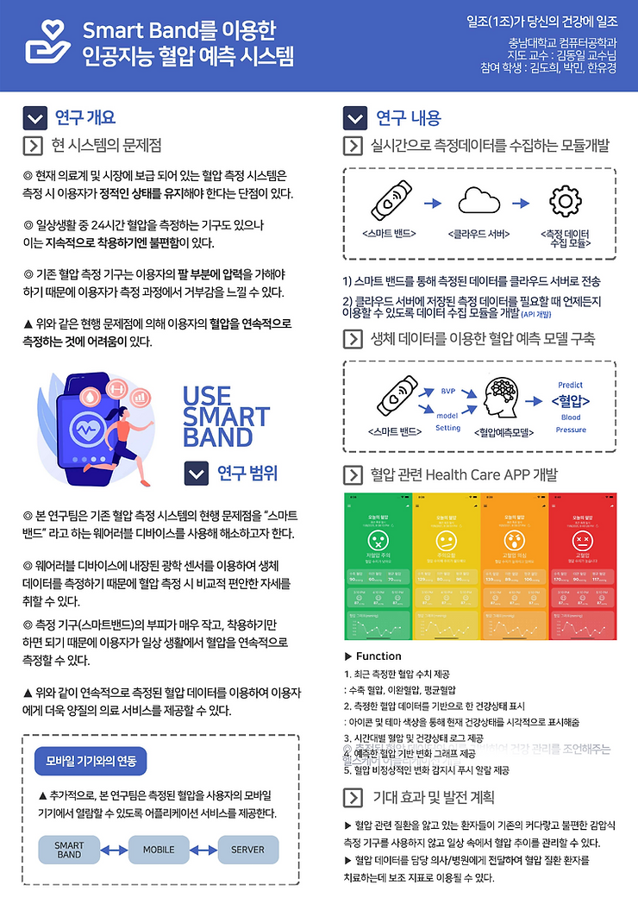
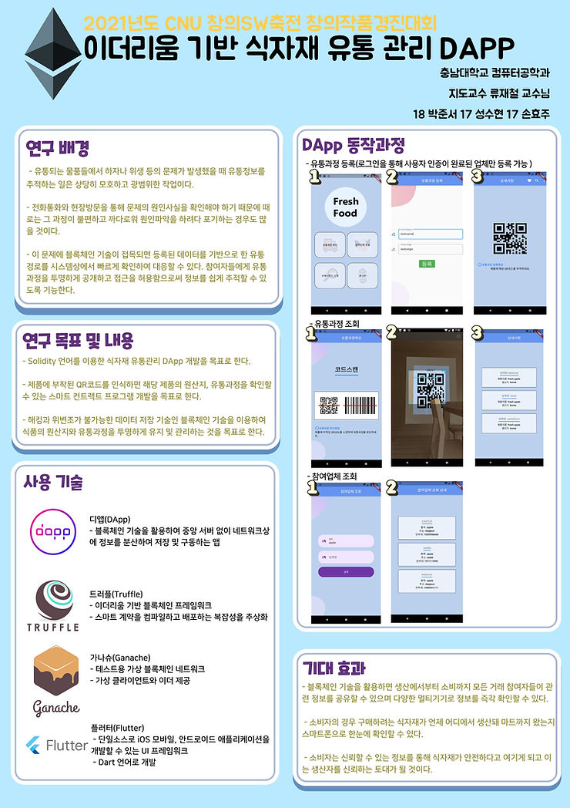
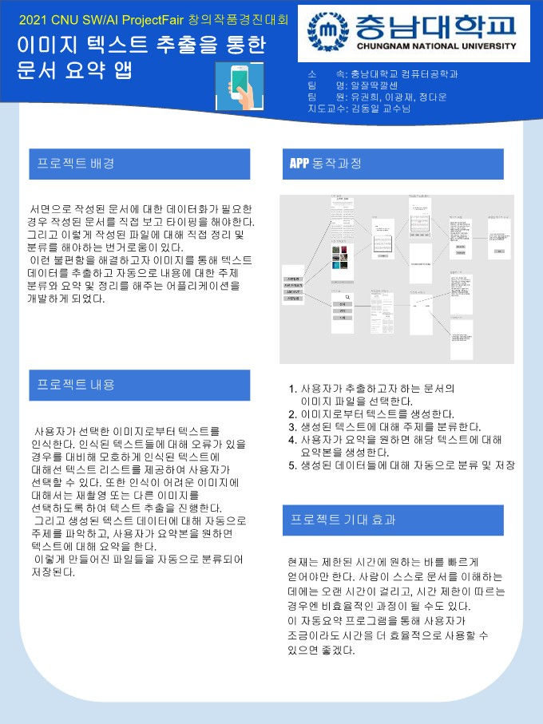
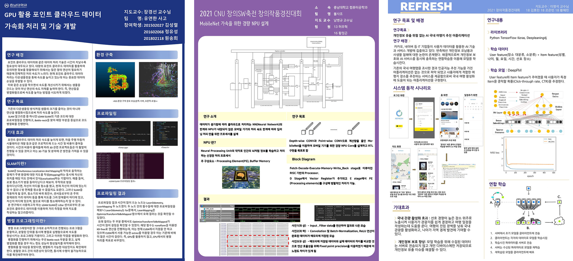
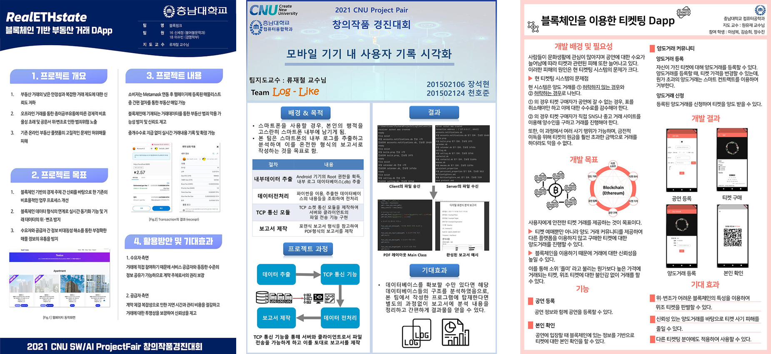
자유롭게 디자인 변경가능 (아래 예시 참고)
슬라이드는 세로형식 고정

